Slide 1
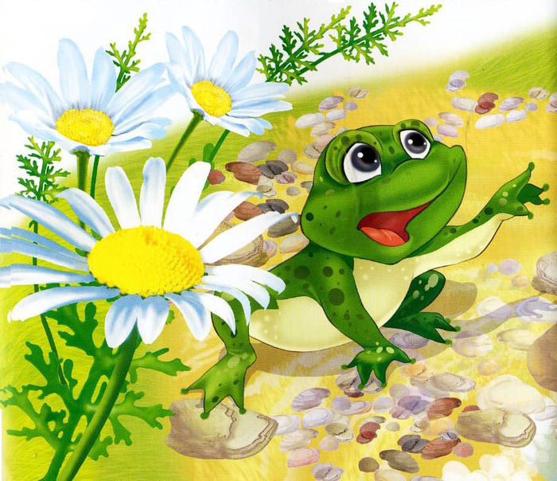
ВИРТУАЛЬНЫЙ мастер-класс для детей и родителей подготовительной группы материал подготовила воспитатель Торопова Н.Л.
ВЕСЁЛЫЙ ЛЯГУШОНОК

Slide 2
Цель: получить положительные эмоции от совместной работы в условиях дистанционной поддержки.
ЗАДАЧИ:
Закрепить навыки вырезания деталей различными способами.
Развивать пространственное воображение, внимание, память, творческие способности, уверенность в своих силах, конструктивное мышление, творческие способности, художественный вкус в условиях дистанционной поддержки.
Установление единства между детьми и родителями и воспитателями в условиях дистанционной поддержки.
ОЖИДАЕМЫЙ РЕЗУЛЬТАТ:
Получить положительные эмоции от совместной работы.
Помощь родителям в овладении навыками взаимодействия с ребенком на основе общих интересов, совместной продуктивной деятельности в условиях дистанционной поддержки.
Укрепляет доверительные отношения между педагогами, детьми и родителями.

Slide 3
Уже совсем скоро наступит лето. А летом столько интересного вокруг… Нужно всего лишь внимательно слушать и смотреть.
ЗАГАДКА:
Слышно, в речке нашей быстрой, есть веселые артисты,
Нам концерты выдают, как артистов тех зовут! Лягушки
Лягушки живут в водоемах и на суше, поэтому их называют земноводными. Бывают разной окраски. Питаются насекомыми. Тело у лягушки овальной формы. Кожа влажная и гладкая. В верхней части головы расположены глаза. Они иногда выдвигаются вперед. Глаза лягушки могут одновременно смотреть вперед, в бок и вверх. Те предметы, которые находятся дальше, лягушки видят лучше, чем те, что ближе. У лягушки есть ноздри. Во рту находится широкий, длинный язык. Есть четыре лапы: задние – длинные, а передние короткие. Между лапами перепонки для плавания. Лягушки питаются мошками, комарами: из воды или травы они следят за их полетом, а потом " выстреливают" языком. Они замечательные охотники. За ночь они поедают целые тучи комаров и мошек. Вот какие они помощники людям.
Сегодня мы с вами сделаем весёлого лягушонка.
ПРИЯТНЫХ ТВОРЧЕСКИХ МОМЕНТОВ!!!!

Slide 4
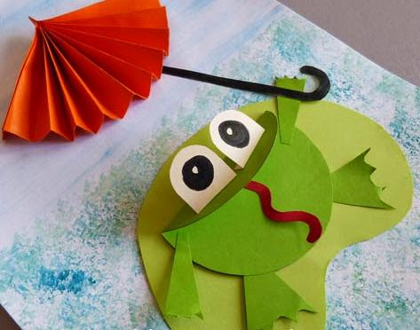
Примерный результат нашей совместной работы

Slide 5
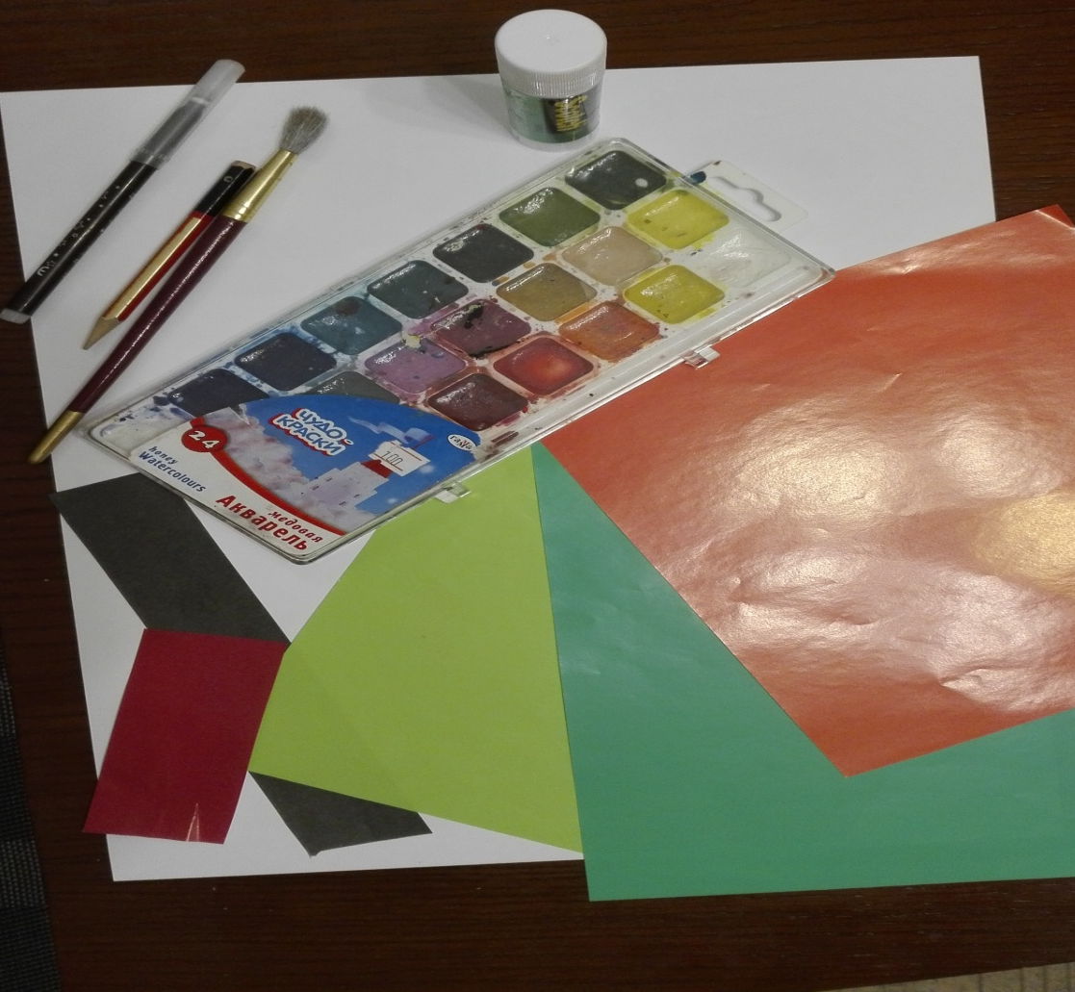
Материалы для работы:
Альбомный лист или лист бумаги для акварели; клей карандаш или клей ПВА; краски акварельные; кисть; простой карандаш; фломастер черного и зеленого цвета; цветная бумага зеленого цвета двух разных оттенков; бумага черного, белого, красного цвета и любого яркого оттенка для зонтика (у меня оранжевая).

Slide 6
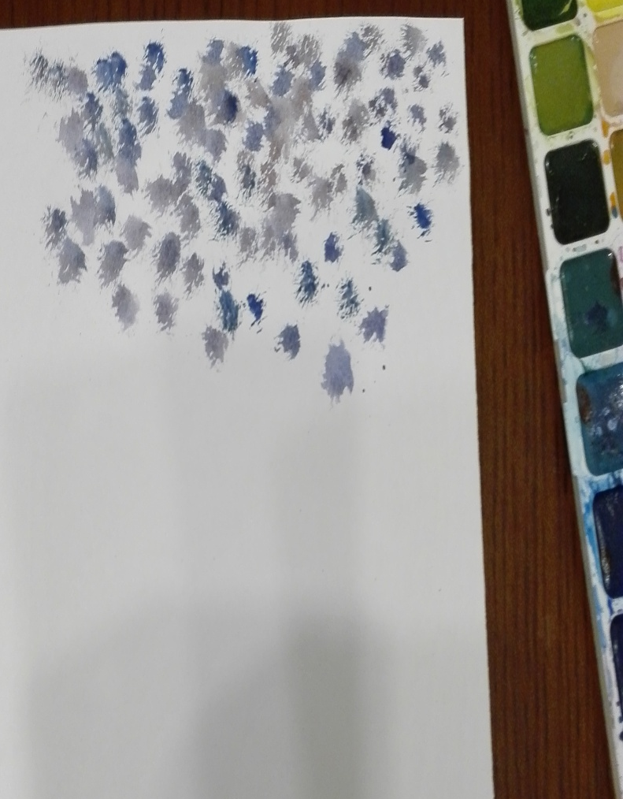
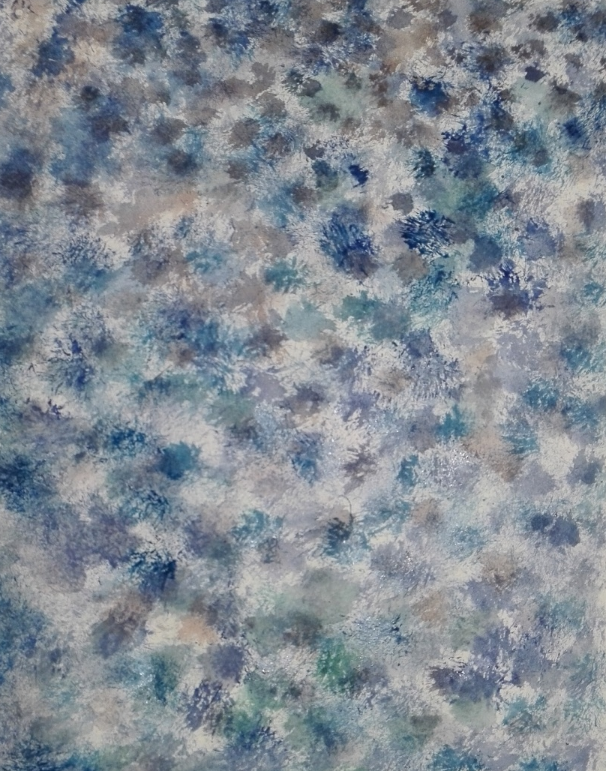
Подготовим фон для нашей работы.
Возьмем белый лист бумаги, акварельные краски, емкость с водой и кисточку. Методом тычка, как показано на первом рисунке, покрываем весь лист оттенками синего цвета. Цвет ребенок выбирает самостоятельно. Фон готов.

Slide 7
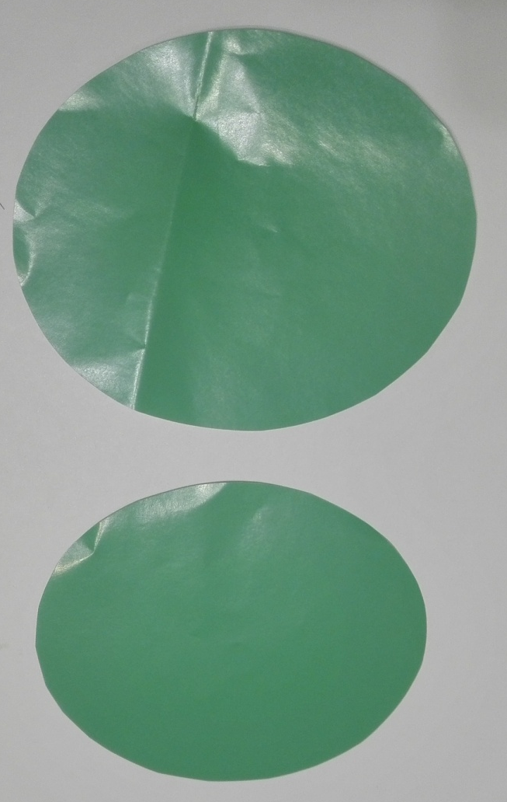
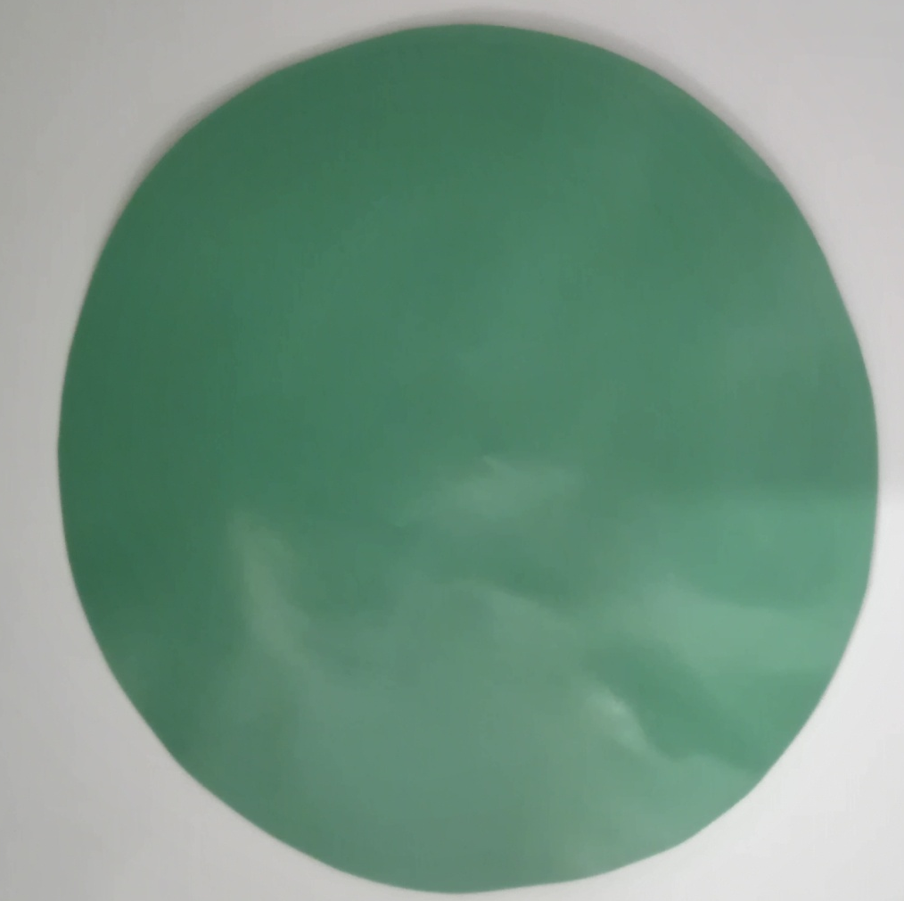
Туловище лягушонка.
Сложить пополам лист бумаги зеленого цвета. Нарисуйте круг и не раскладывая бумагу вырежьте заготовку. В итоге у вас получиться два одинаковых круга. Наносим клей на белую сторону и приклеиваем круги друг к другу. Обе стороны круга должны быть зелёного цвета.

Slide 8
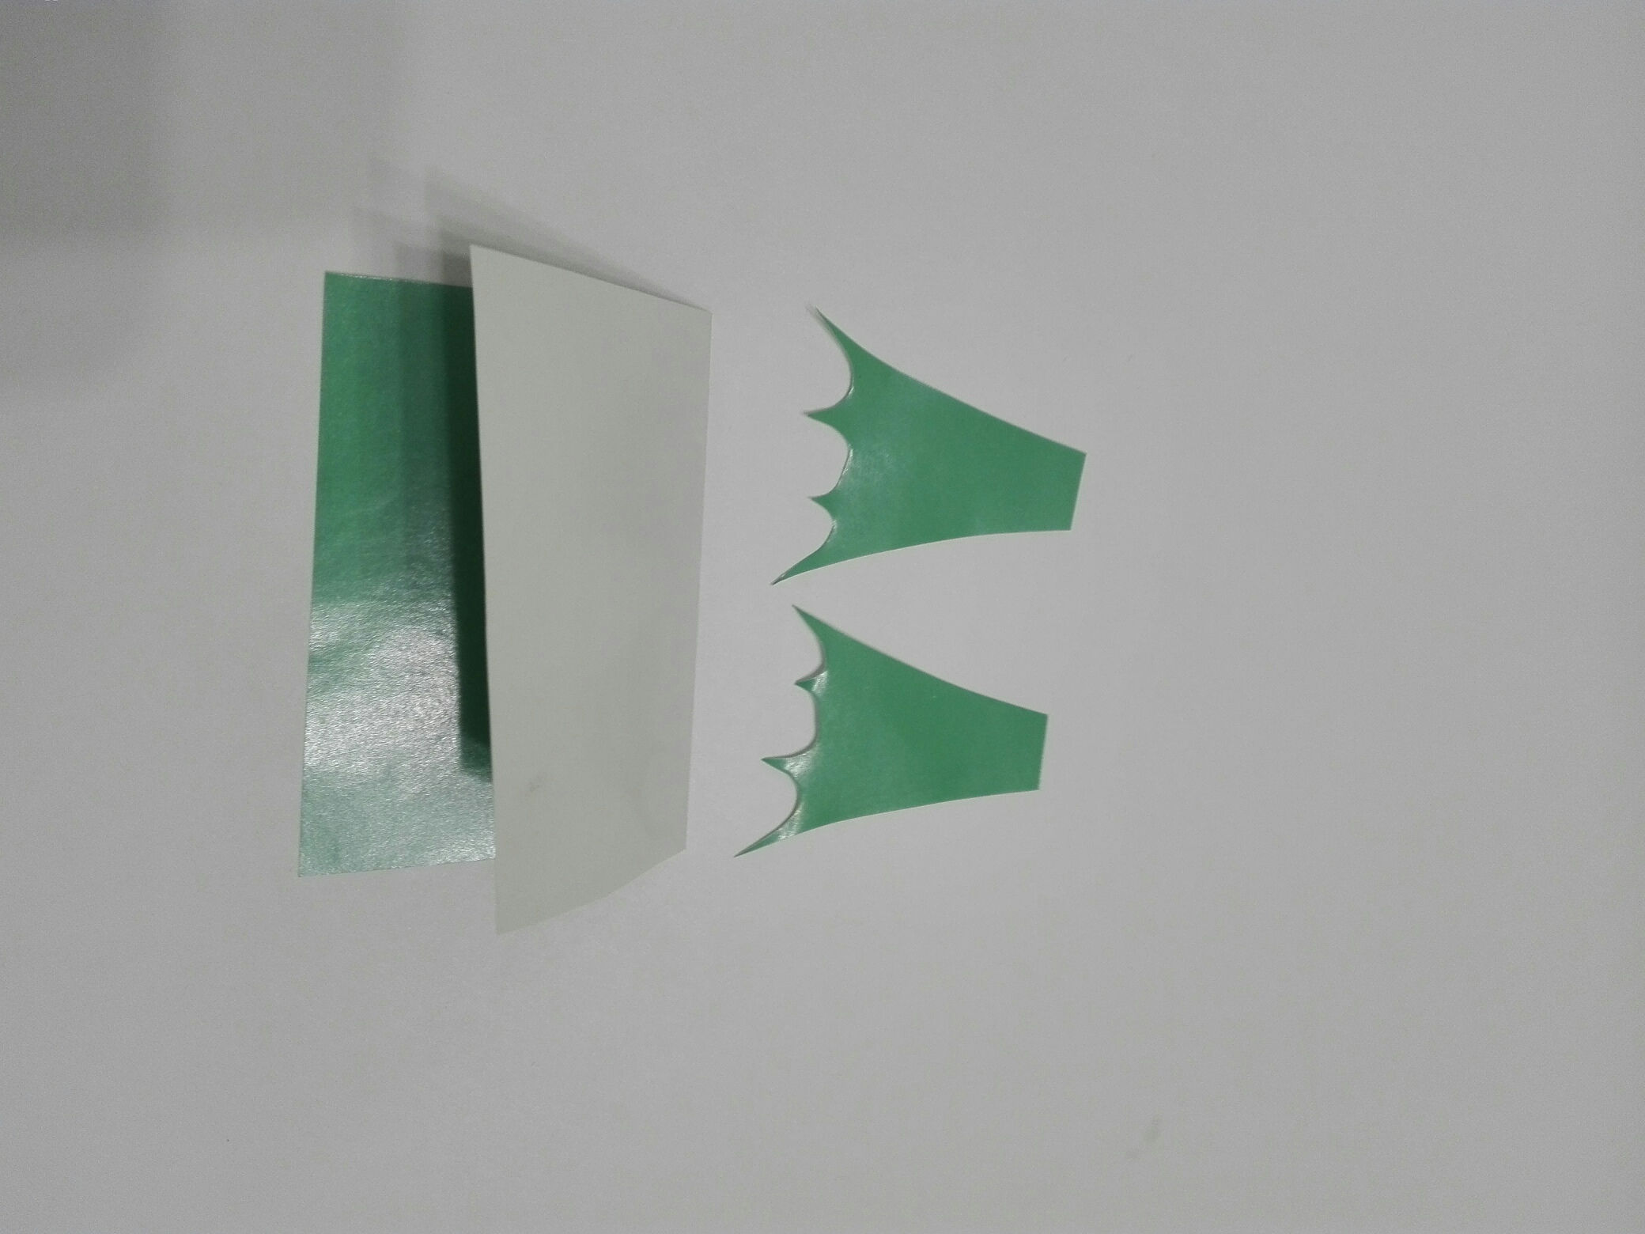
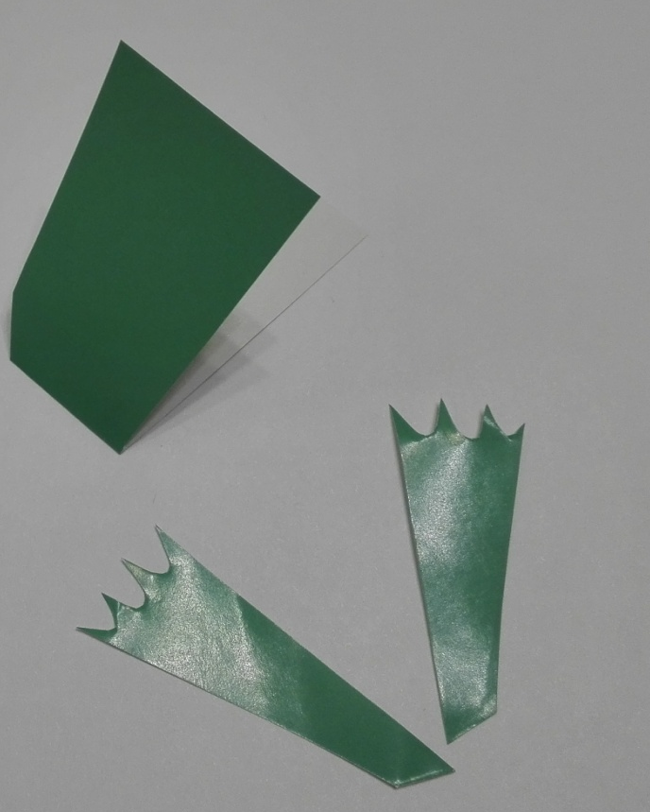
Передние и задние лапы лягушонка.
Сложить 2 небольших листочка зелёной бумаги пополам. На одном нарисуйте задние лапы, на другом – передние. Затем нужно вырезать получившиеся заготовки.

Slide 9
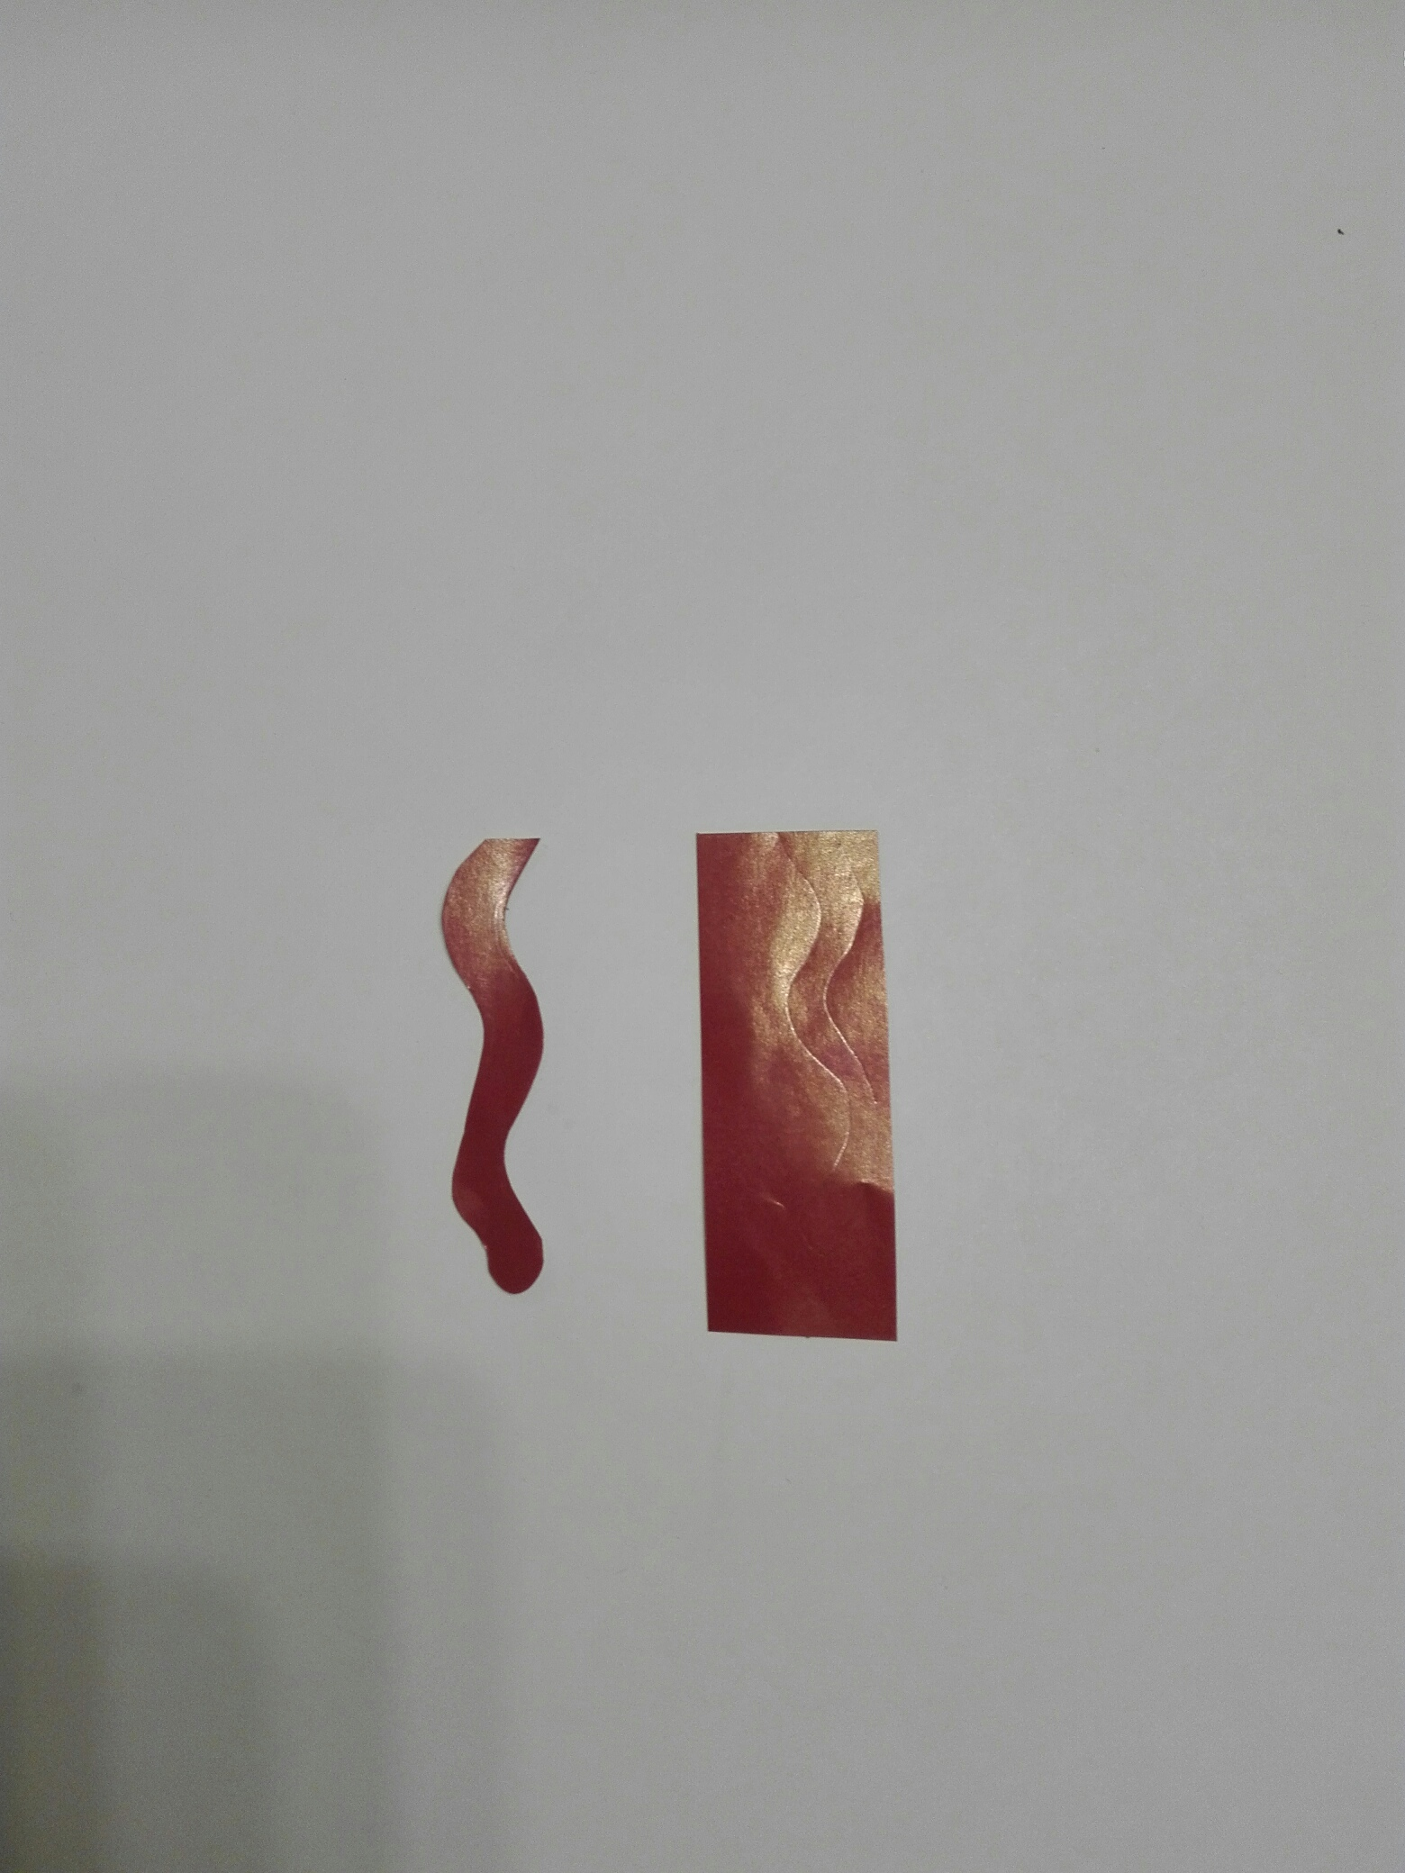
Язык лягушонка.
На бумаге красного цвета нарисуйте язык, затем нужно вырезать его. Должна получиться заготовка как на рисунке.

Slide 10
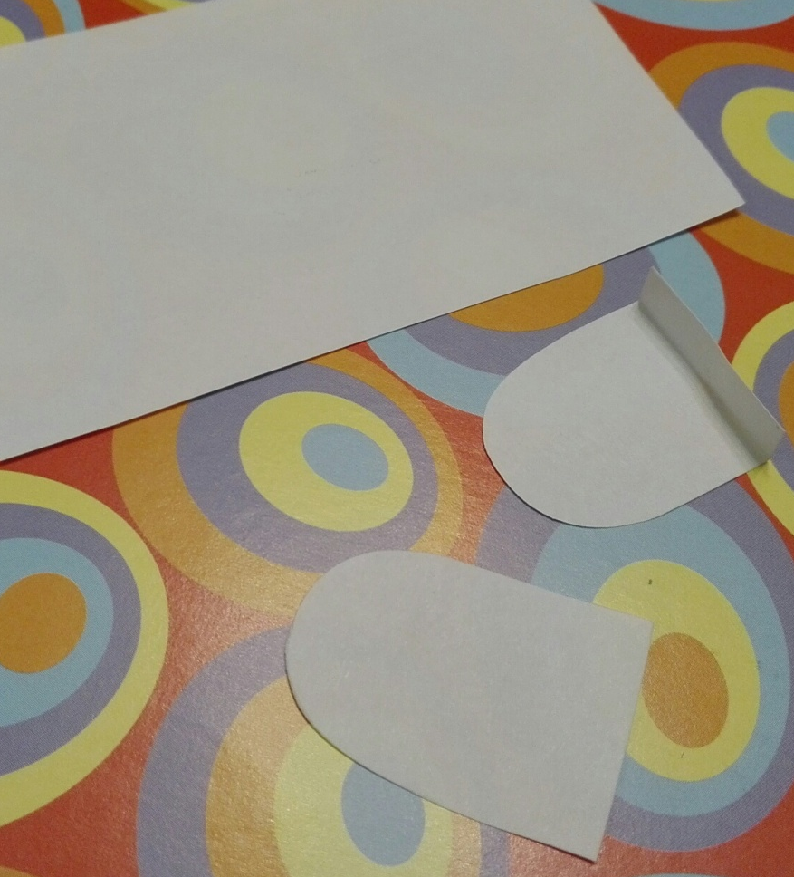
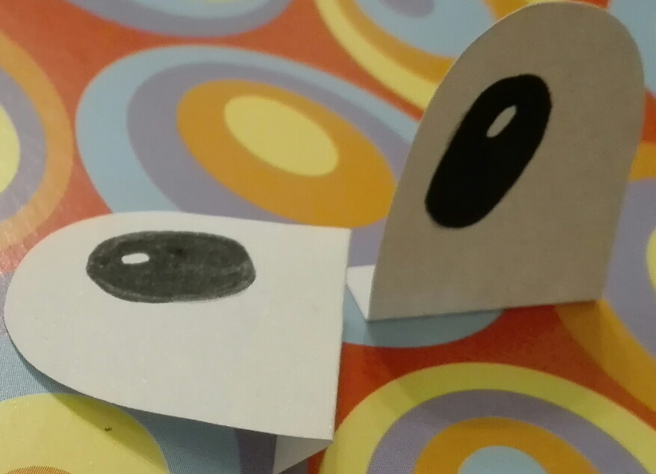
Глаза лягушонка
Сложить небольшой лист белой бумаги пополам, нарисуйте глаз лягушонка. Не разгибая вырежьте заготовку. Получатся два глаза. С той стороны где ровный срез сделайте сгиб, так как на фото. Нарисуйте зрачки. Глаза готовы.

Slide 11
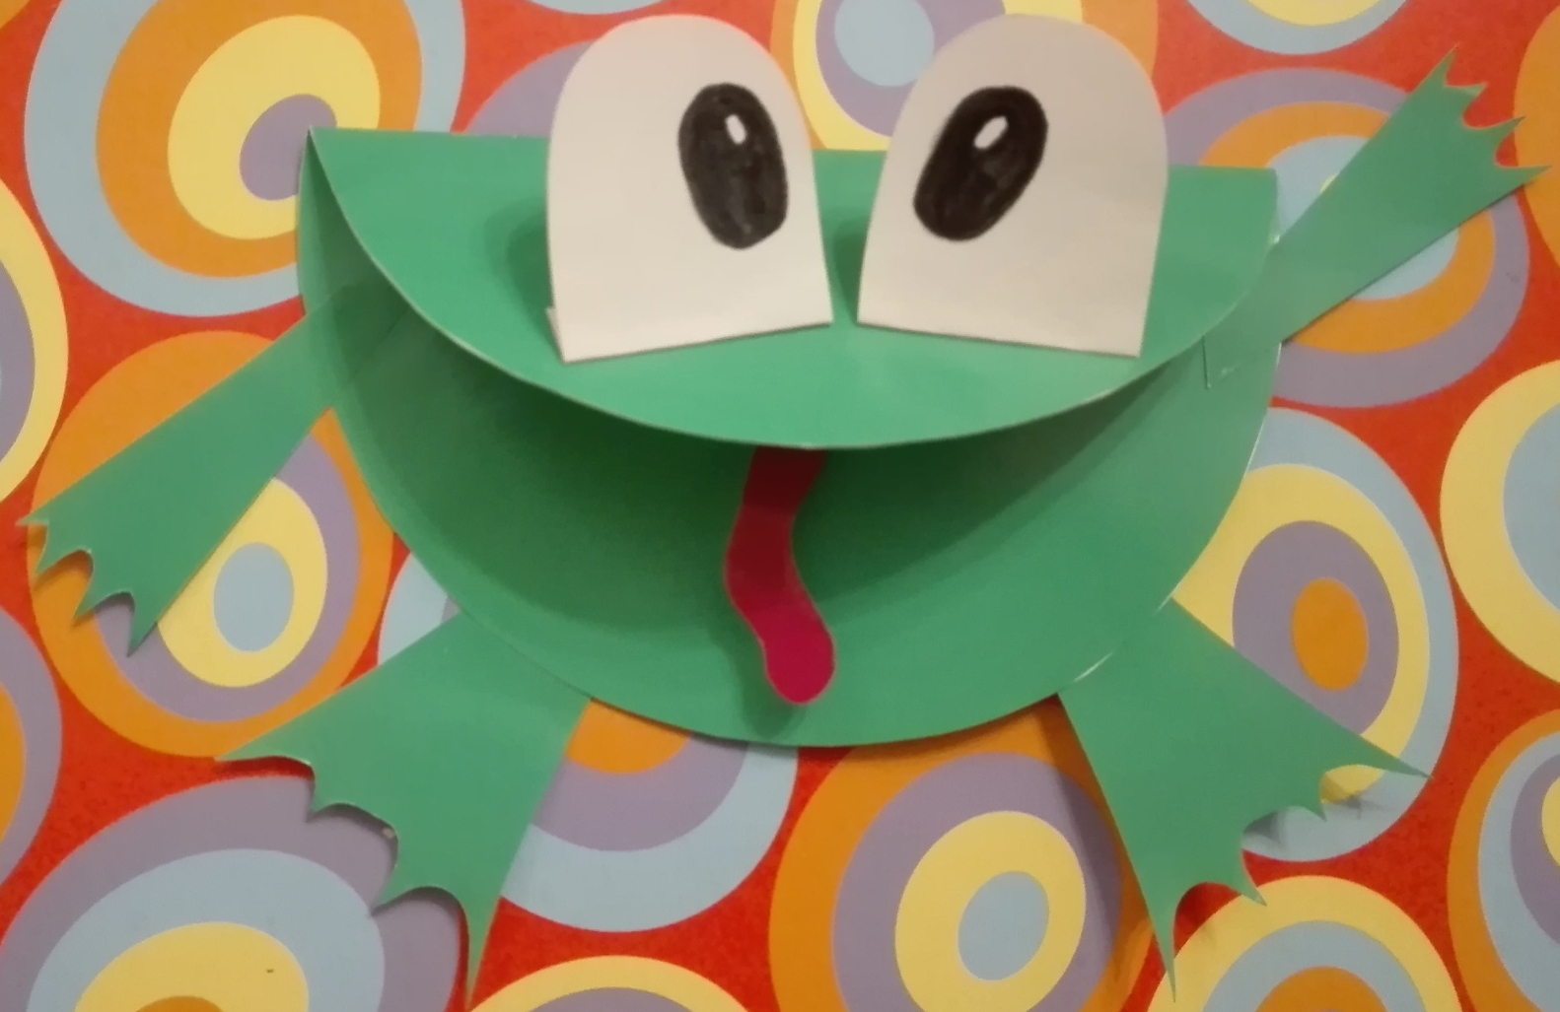
Круг зеленого цвета сгибаем так, что бы одна половина была меньше, чем другая. Это туловище и голова лягушонка. Все детали лягушонка собираем и приклеиваем.

Slide 12
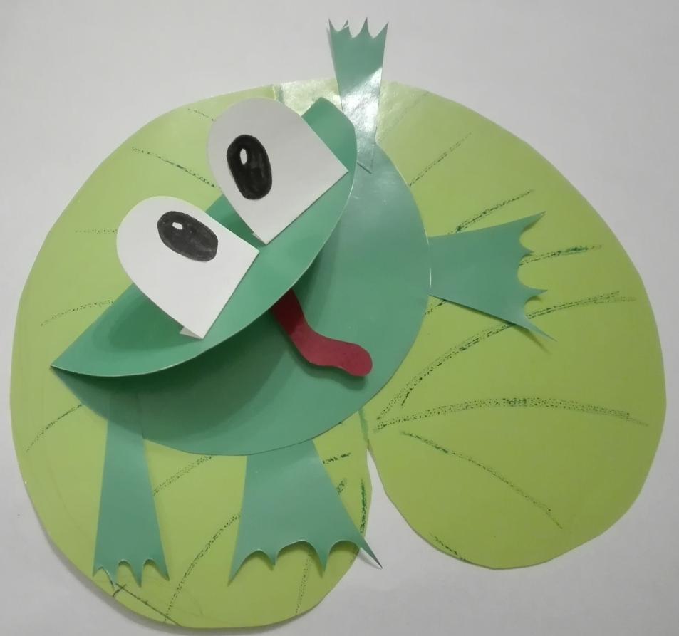
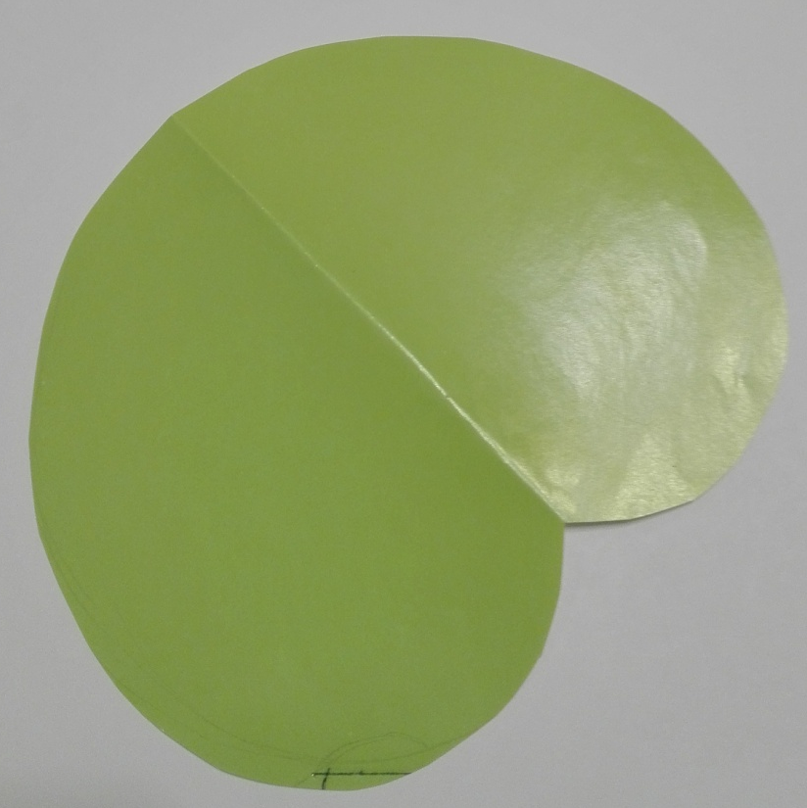
Изготавливаем листик кувшинки.
Из цветной бумаги зелёного цвета (отличного от лягушонка цвета) нарисуйте лист кувшинки, вырежьте его и нарисуйте зеленым фломастером прожилки. На листок приклейте лягушонка.

Slide 13
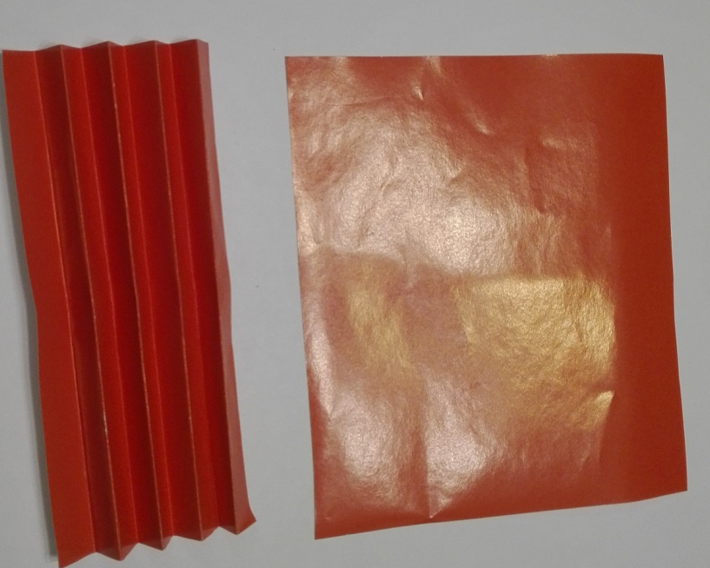
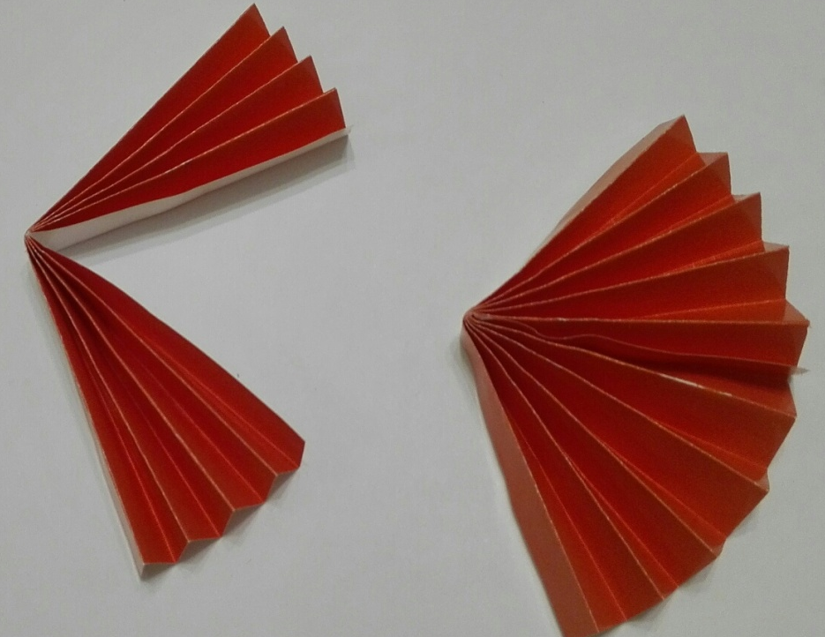
Изготовление зонтика.
Возьмите лист бумаги любого яркого цвета (у меня оранжевый). Сложите этот лист «гармошкой». Далее сложите эту «гармошку» пополам и склейте внутренние края, как показано на рисунке.

Slide 14
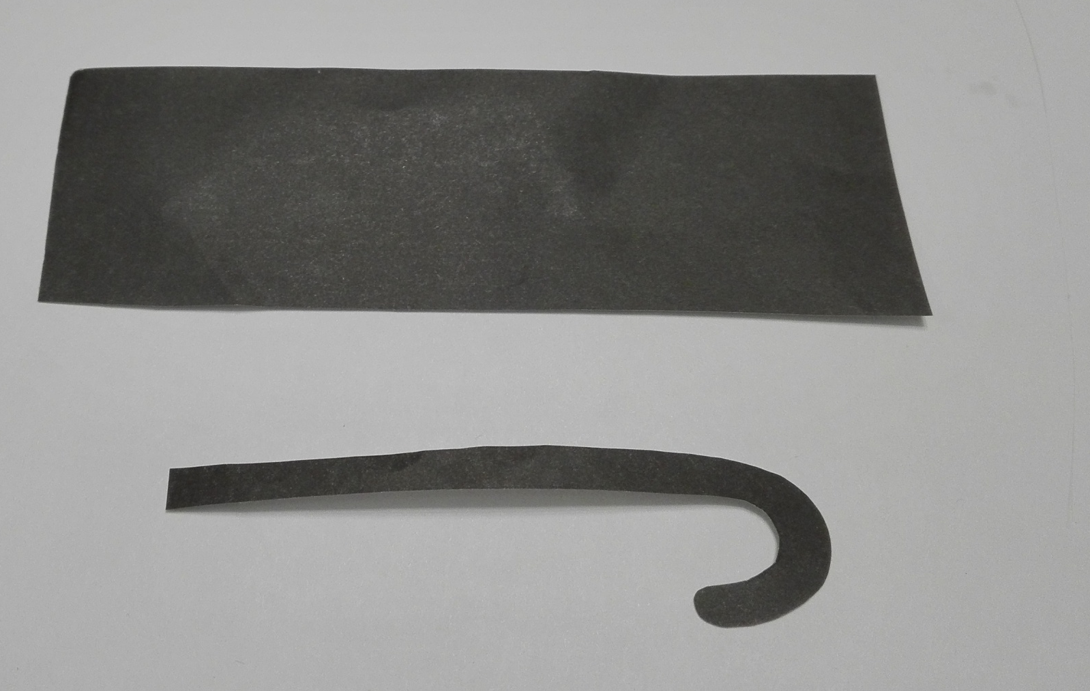
Делаем ручку к зонтик.
Из бумаги черного цвета вырезать ручку к зонтику.

Slide 15
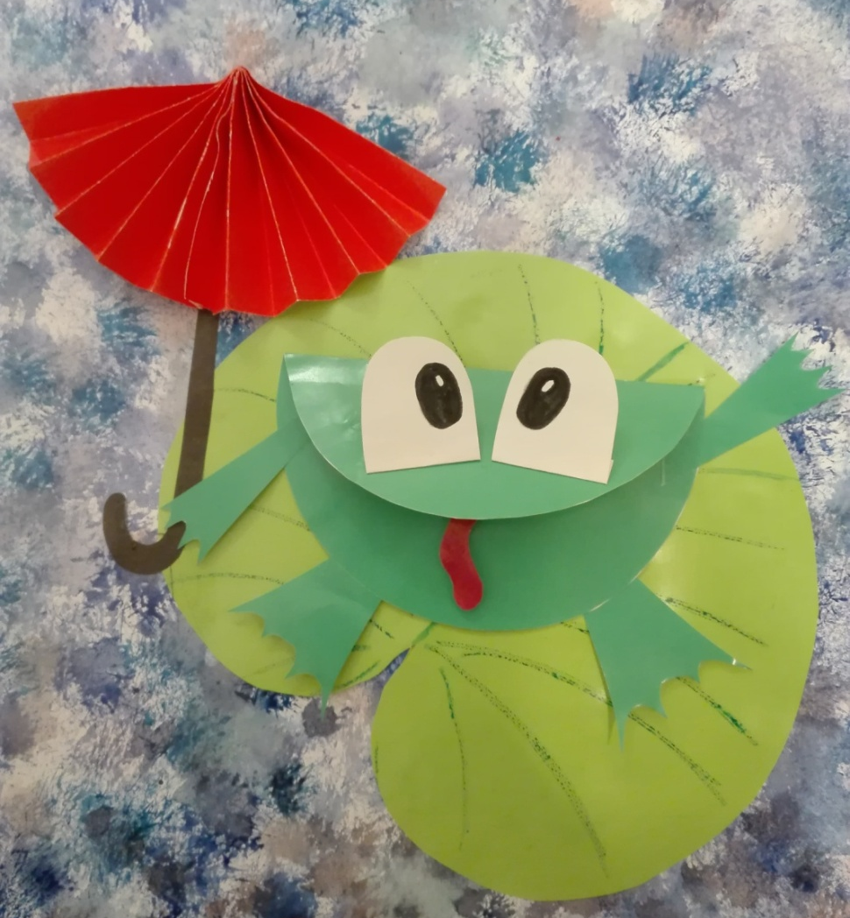
Вот и готов наш ВЕСЁЛЫЙ ЛЯГУШОК.
Приклеиваем лист кувшинки с лягушонком на лист с готовым фоном. Затем приклеиваем зонтик.

Slide 16
Мой лягушонок будет ждать от вас фотографии своих друзей и подружек.
СПАСИБО ЗА ВНИМАНИЕ!!!!

